Slide 1
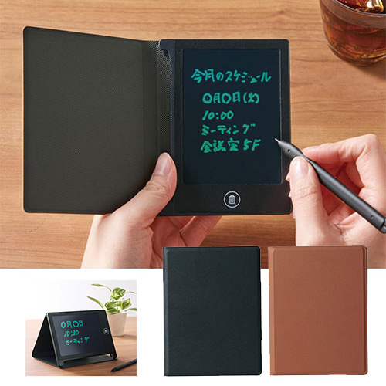
【提案書】
カバー付き電子メモパッド
特徴
ポケットに収まるコンパクトサイズで持ち歩きにも便利な電子メモパッド。シックで高級感のあるオシャレなカバー付きで、ブラックとブラウンの2色展開からお選びいただけます。
納期
納期スペース
仕様
素材：ポリエーテルイミド・ポリプロピレン・ポリスチレン・ポリアセタール・ポリウレタン
サイズ：本体/8.9×11.6×0.8cm(閉じた状態) 18.1×11.6×0.6cm(開いた状態) 画面/6.5×9cm(約4.3インチ)
包装：化粧箱入り
備考：CR1220ボタン電池1個使用(付属)
お見積
お見積りスペース

